Slide 1

Нечёткие Системы
(Fuzzy Systems)
Доклад читает: Нгуен Т. гр 3721Б1БЛ7
Преподаватель: Стасенко С.В., доцент
Дисциплина: Основы систем искусственного интеллекта и анализа данных (2025)
1

Slide 2

Проблема разграничения категорий
Представьте себе самоуправляемый автомобиль, едущий по туманной дороге. Датчики сообщают 'низкая видимость', но что на самом деле означает 'низкая'? Это 10 метров, 50 метров или что-то между ними? Традиционные модели машинного обучения с трудом справляются с такими неопределёнными понятиями, а нечеткие системы превосходят их в этом.
В медицине 'высокий уровень сахара' может быть 150 мг/дл для одного пациента и 180 мг/дл для другого. Жёсткие пороги не работают — нужна градуированная оценка.
2

Slide 3
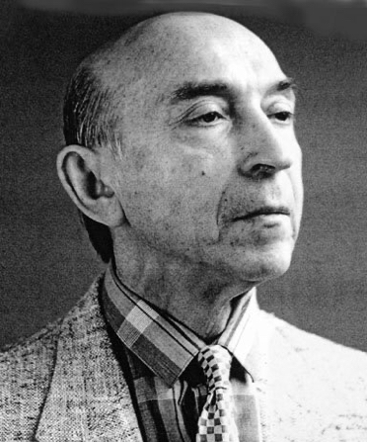
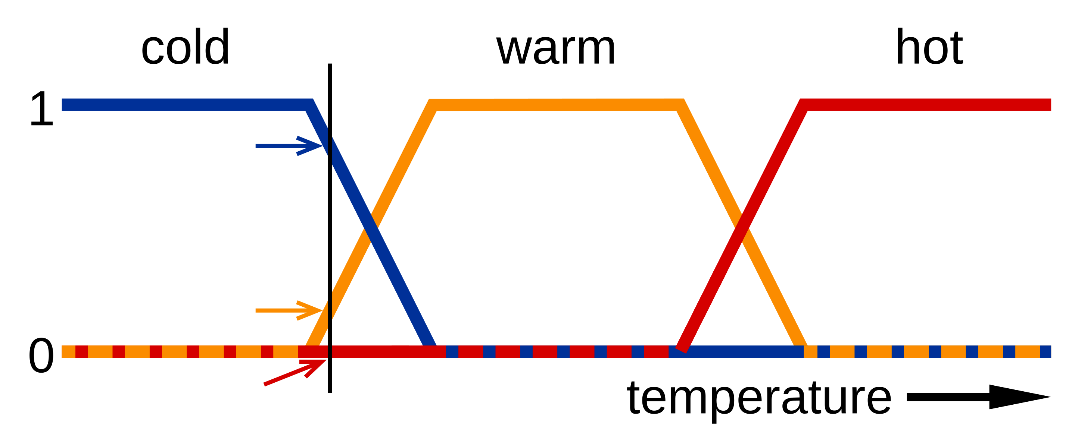
Основные понятия
Историческая справка: Лотфи Заде (1965) предложил нечёткие множества для моделирования человеческих рассуждений
Нечёткие системы моделируют человеческое рассуждение, позволяя вводить степени истинности (например, "тёплый" = 0.7, "холодный" = 0.3).
Лингвистическая переменная это набор - (β,T(β),X,G,M)
3

Slide 4
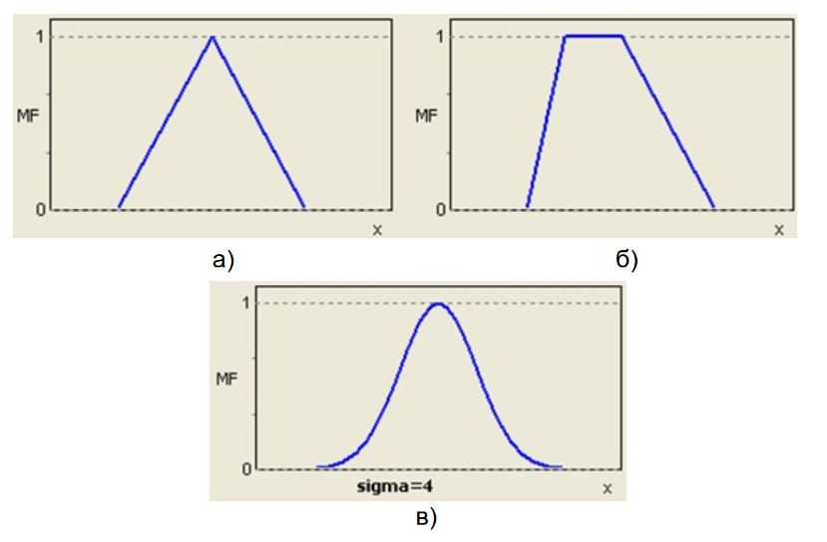
Основные понятия
1. Функции принадлежности строятся для каждого лингвистического терма из базового множества T. После этого задаётся универсальное множество Х и определяются границы каждого терма.
2. Типовые формы кривых:
- Треугольная
- Трапецеидальная
- Гауссова
3. Визуализация: Все функции принадлежности для термов из T изображаются на одном графике.
4. Замечание: Количество термов в лингвистической переменной обычно не превышает 7.
3

Slide 5
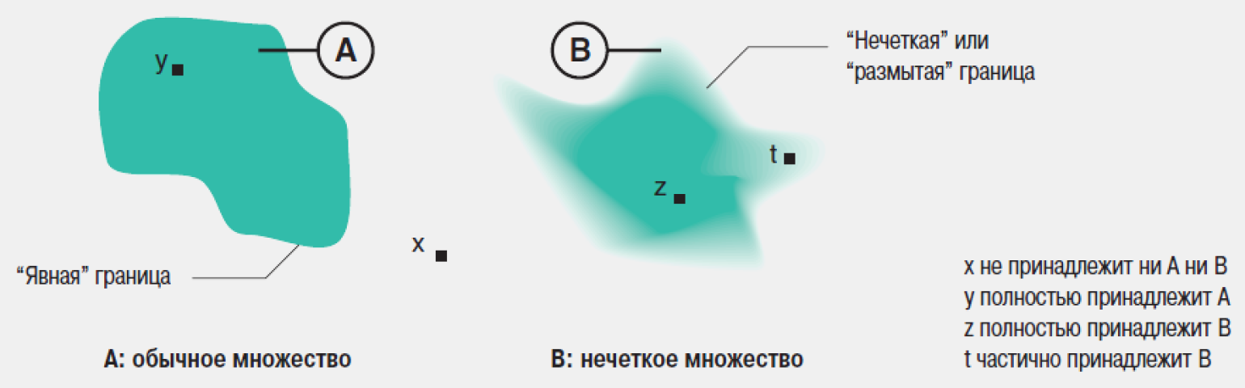
Отличия чётких множеств от нечётких
3

Slide 6
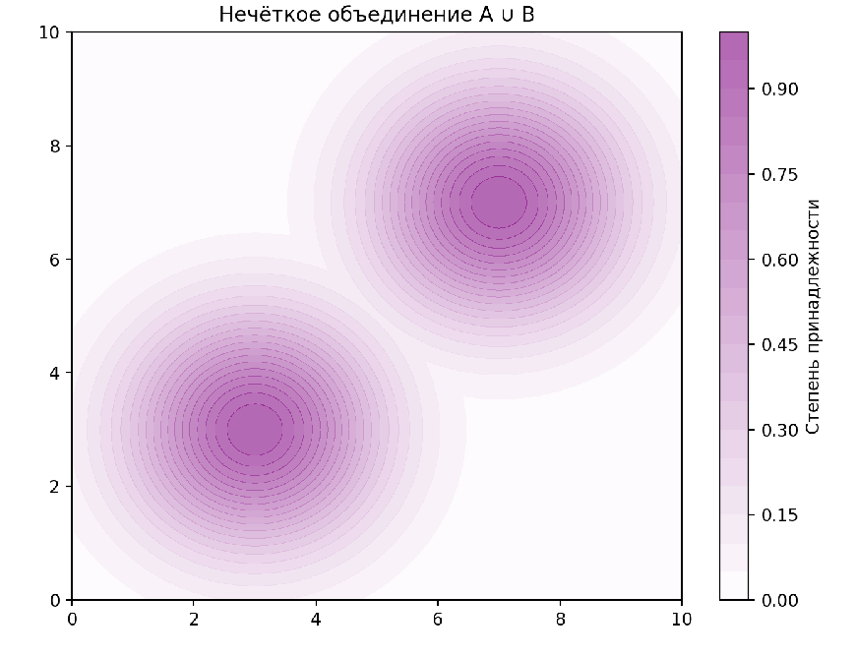
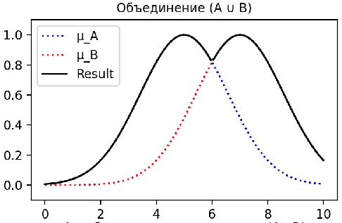
Основные понятия
3

Slide 7
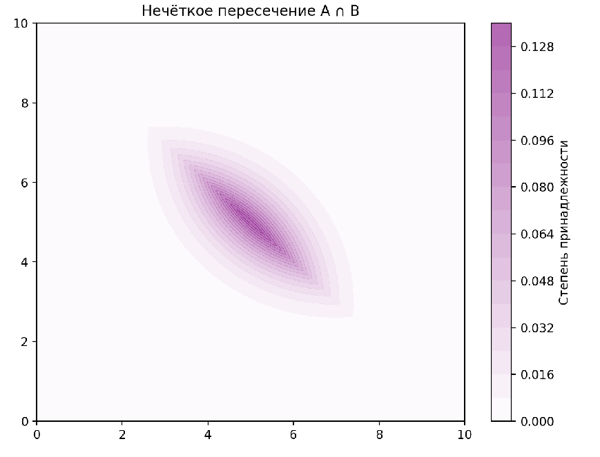
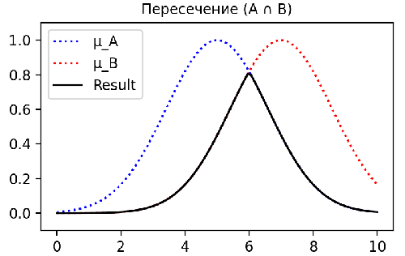
Основные понятия
3

Slide 8
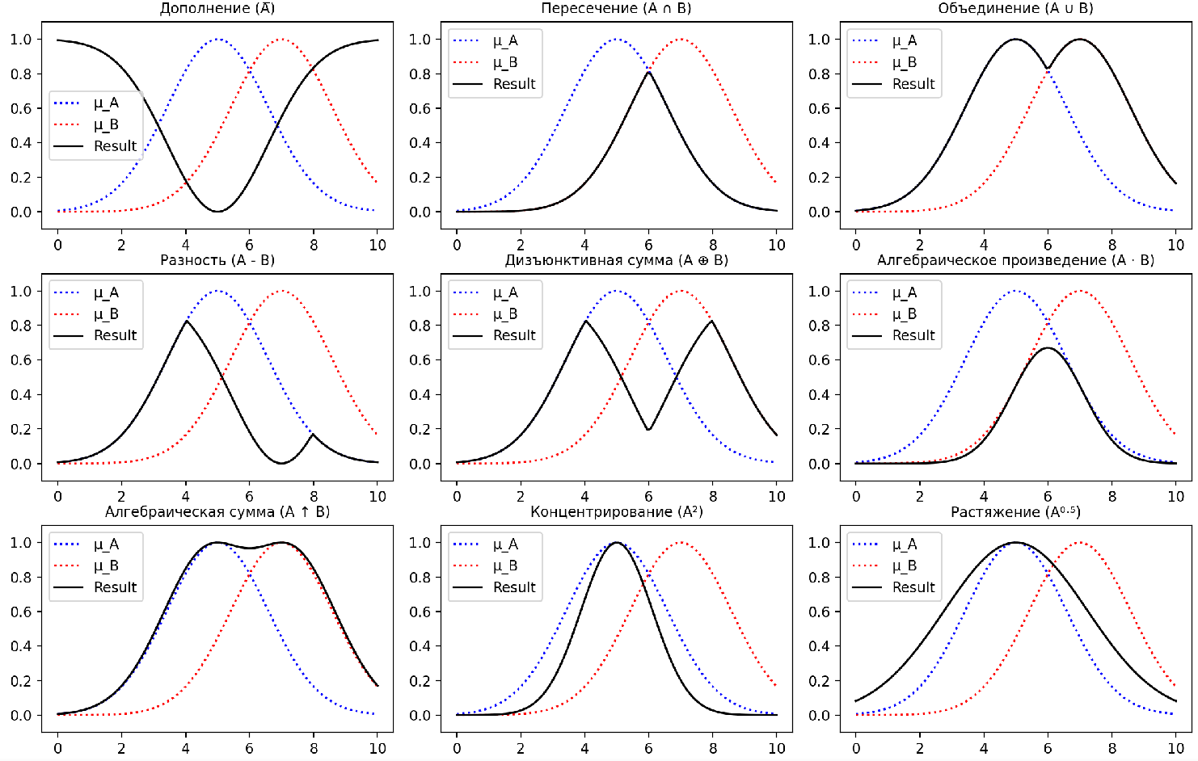
Основные понятия
3

Slide 9
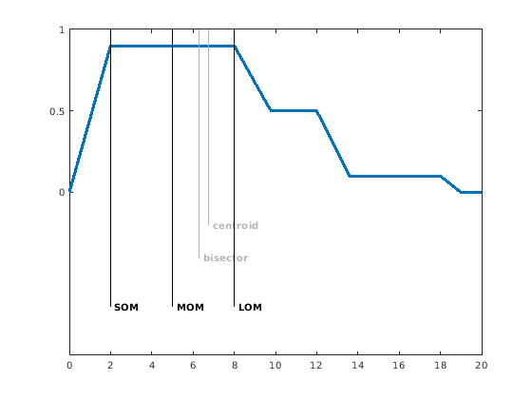
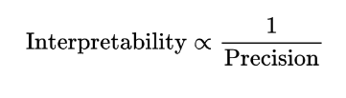
Базовый цикл работы нечётких систем:
Фаззификация
— Зачем? Переводит четкие входные данные (например, числовые значения температуры, давления) в нечеткие множества с помощью функций принадлежности.
— Пример: Если температура "25°C", фаззификация определяет, насколько она принадлежит к категориям "холодно", "тепло", "горячо".
— Почему сначала? Без перехода к нечеткости невозможно применять нечеткую логику.
Логическое вычисление
— Зачем? Обрабатывает нечеткие входы по набору правил (например, "ЕСЛИ температура высокая, ТО мощность вентилятора увеличить").
— Пример: Применяет операции (min/max, произведение) для агрегации правил и формирования нечеткого вывода.
— Почему дальше? Только после фаззификации можно использовать нечеткие операции.
Дефаззификация
— Зачем? Преобразует нечеткий результат в четкое значение для практического использования (например, установка мощности вентилятора в 70%).
— Пример: Методы центра тяжести (COG), среднего максимума (MOM).
— Почему в конце? Чтобы получить конкретное управляющее воздействие или решение.
4

Slide 10
Разные способы вывода нужны для разных задач
Метод | Особенности | Применение
Mamdani | — Нечеткие множества в заключении правил. — Интуитивно понятен, приближен к человеческой логике. — Требует сложной дефаззификации (например, COG). | Экспертные системы (климат-контроль, диагностика).
Tsukamoto | — Заключения заданы монотонными функциями (например, линейными). — Упрощенная дефаззификация (взвешенное среднее). | Аналитические модели (прогнозирование, классификация).
Sugeno | — Заключения правил — четкие функции от входов (например, y=ax+by=ax+b). — Дефаззификация тривиальна (взвешенное среднее). — Высокая вычислительная эффективность. | Робототехника, адаптивное управление, оптимизация.
Larsen | — Похож на Mamdani, но использует произведение вместо min для импликации. — Дает более "гладкие" выходные множества. | Системы с плавным изменением параметров (обработка сигналов).
5

Slide 11
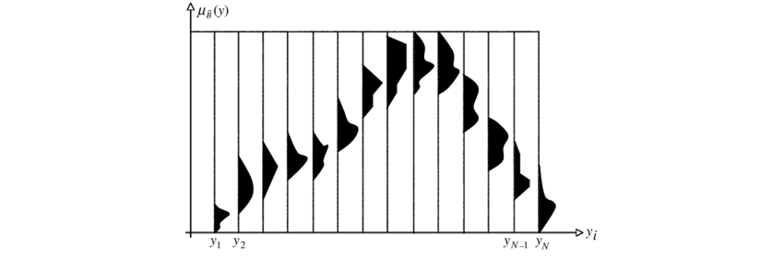
Продвинутые нечёткие системы: 2-type Systems
Гипотетический комбинированный вывод правил для общего T2 FLS.
Системы нечеткого типа 2 (Type-2 Fuzzy Systems) расширяют классические нечеткие множества (типа 1), учитывая неопределенность в самих степенях принадлежности. Это особенно полезно при работе с зашумленными данными, например, от сенсоров. Вот ключевые моменты:
Проблема
Шум сенсоров: Традиционные нечеткие системы (типа 1) используют точные значения степеней принадлежности (например, μ(x) = 0.7). Однако на практике из-за шума реальное значение может колебаться в интервале (например, [0.6, 0.8]). Это требует учета неопределенности.
Устойчивость к шуму: Интервалы "поглощают" неточности данных.
Гибкость: Операции учитывают диапазоны неопределенности.
Прозрачность: Результаты интерпретируются как диапазоны, а не точечные оценки.
6

Slide 12
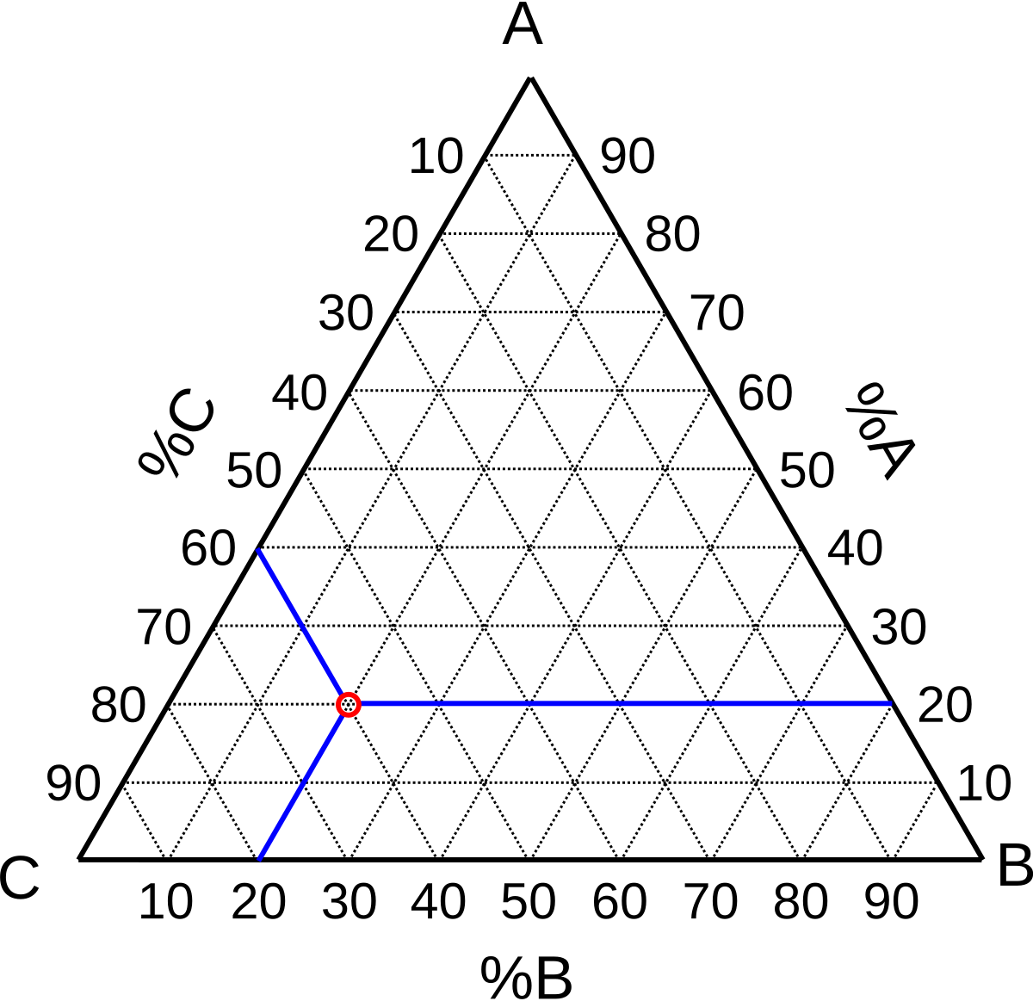
Продвинутые нечёткие системы: Интуиционисткие
Интуиционистские нечёткие множества (IFS) расширяют классические, добавляя степень неопределённости:
μ(x) — степень принадлежности,
ν(x) — степень непринадлежности,
π(x)=1−μ(x)−ν(x) — степень неопределённости (сомнения).
Это позволяет учесть в интеллектуальной системе неполноту данных и связанные с этим коллизии
7

Slide 13
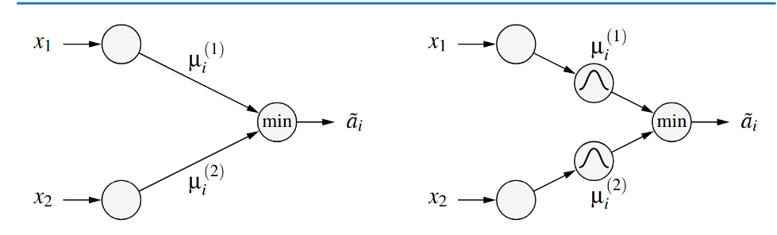
Продвинутые нечёткие системы: Нейрогибридные
9

Slide 14
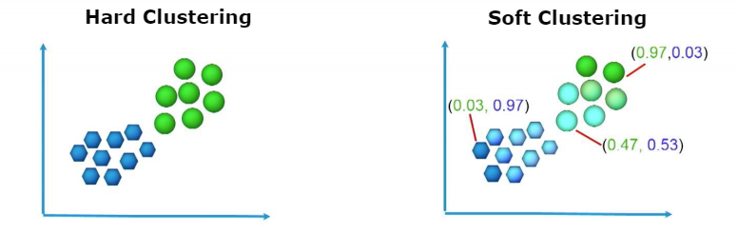
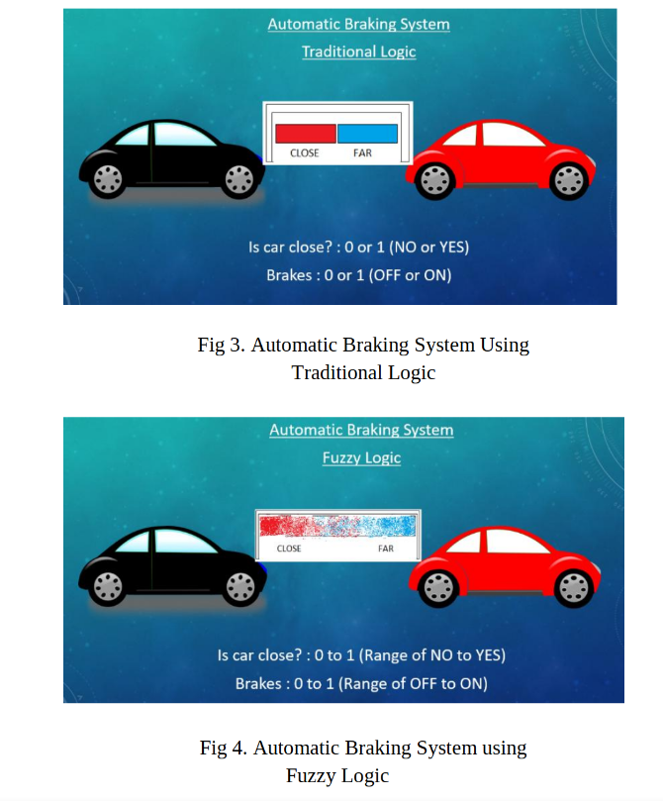
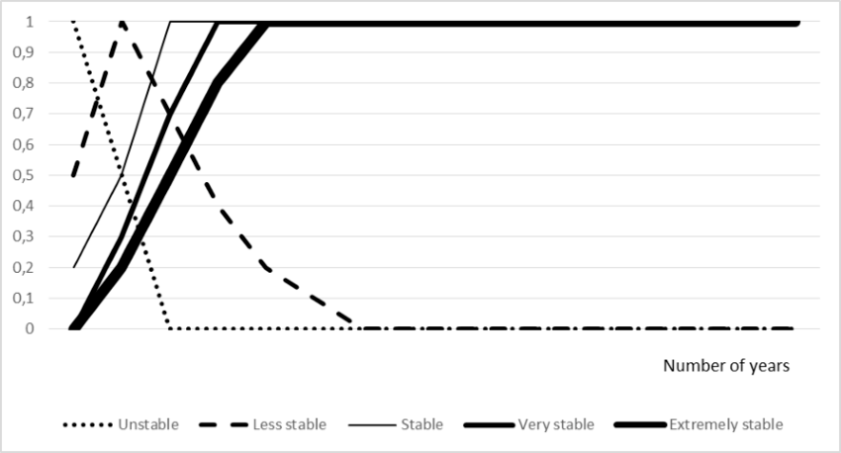
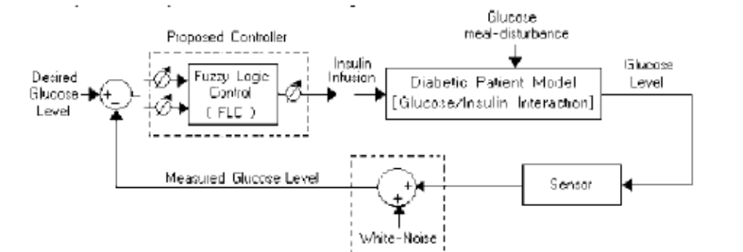
Практические приложения
10

Slide 15
Когда система даёт сбой
1. Проклятие размерности
2. Масштабируемость
3.Отсутствие адаптивности
4.Сложность интерпретации при больших n
5.Вычислительная сложность
6.Зависимость от экспертных знаний
7.Сравнение с современными методами
11

Slide 16
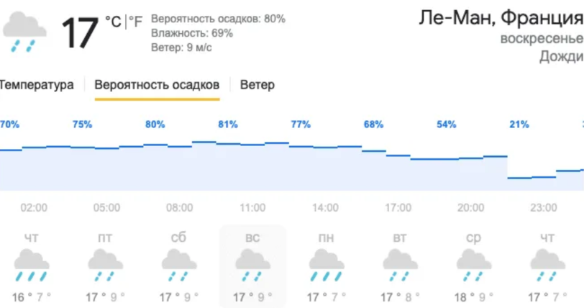
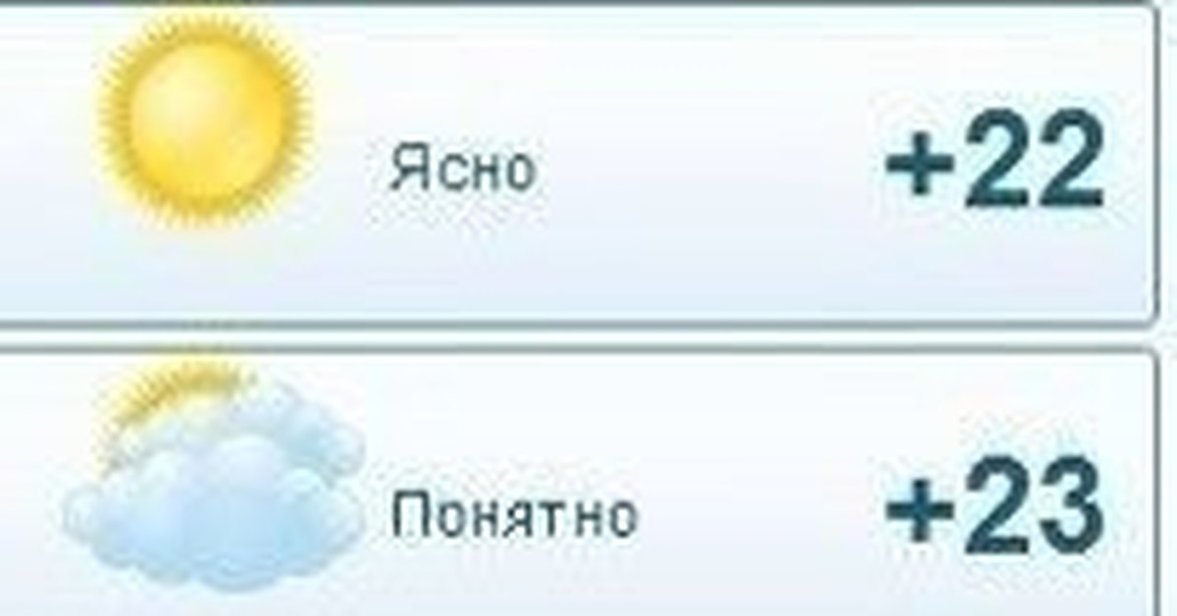
Чем отличается нечёткость μ(х) от вероятности Р(х)
! Вероятность оценивает случайность, нечёткость — расплывчатость
"Вероятность дождя завтра = 70%" vs. "Сегодня 'Ясно' (μ=0.8)."
12

Slide 17
Рекомендуемая литература
Kruse R. et al. Computational intelligence. – Vieweg+ Teubner Verlag, 2011. Главы 16-22
McNeill D., McNeill D., Freiberger P. Fuzzy logic: The revolutionary computer technology that is changing our world. – Simon and Schuster, 1994
Brkic S., Hodzic M., Dzanic E. Fuzzy logic model of soft data analysis for corporate client credit risk assessment in commercial banking. – 2017.
Mendel J. M. Advances in type-2 fuzzy sets and systems //Information sciences. – 2007. – Т. 177. – №. 1. – С. 84-110.
Shinde V., Thorat R., Agarkar T. Automatic Car Driving System Using Fuzzy Logic //BE Electronics, RamraoAdik Institute of Technology, Nerul, Navi Mumbai. – 2018. – Т. 5. – №. 3.
13

Slide 18
Спасибо за внимание

